Slide 1
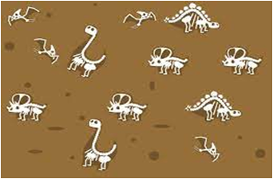
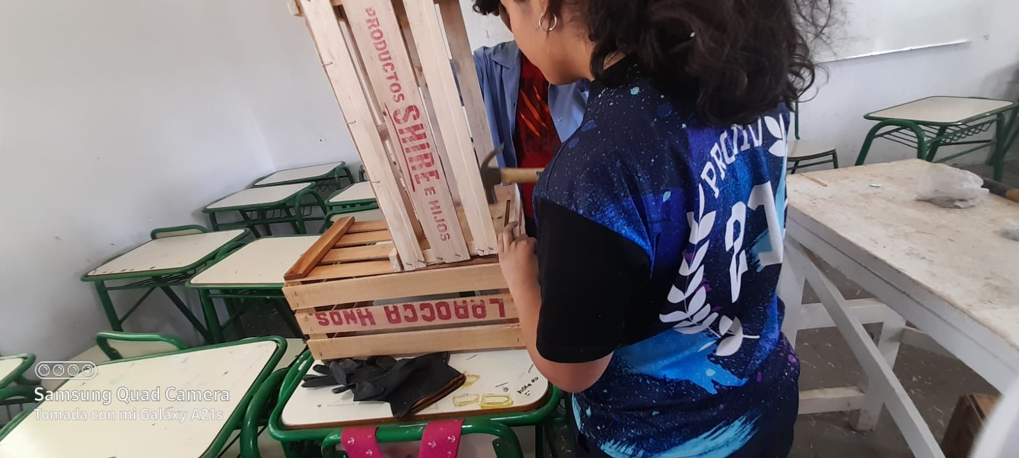
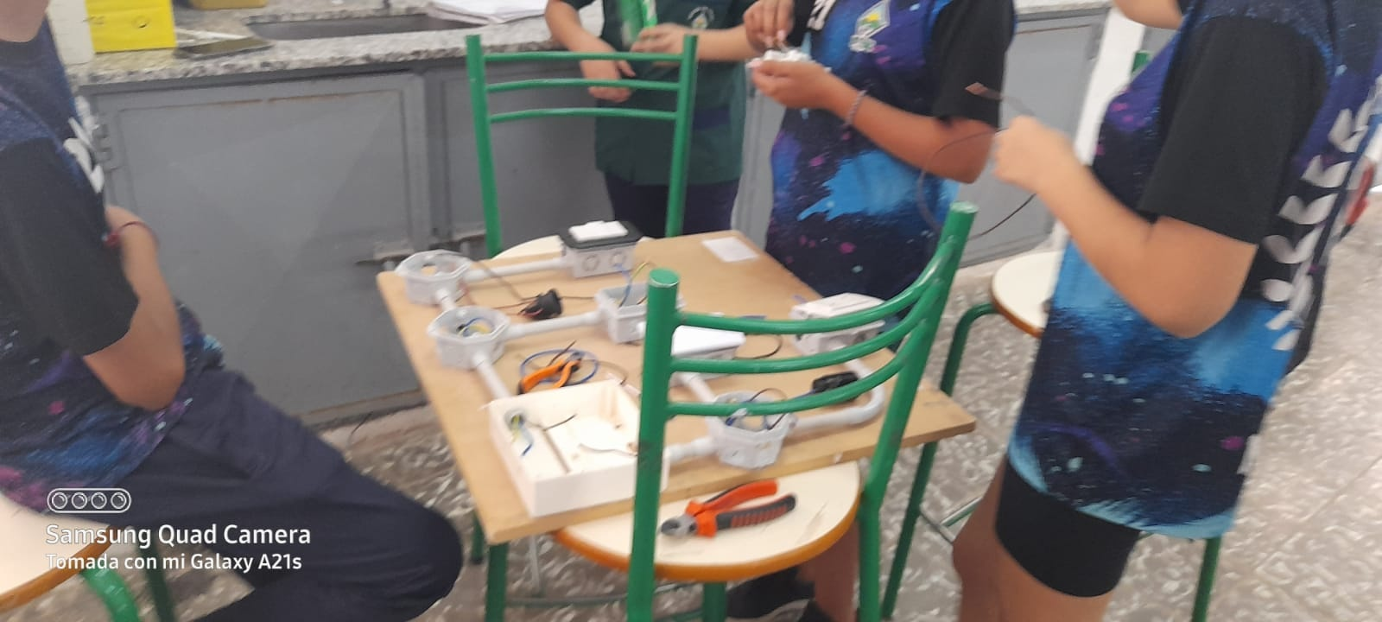
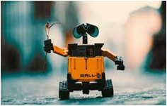
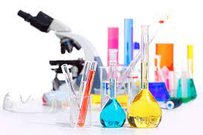
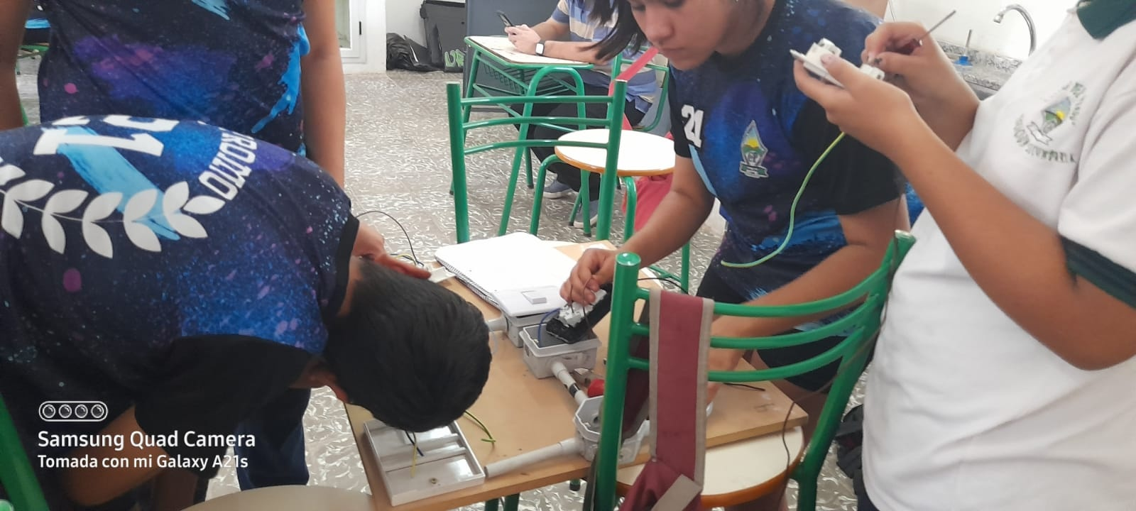
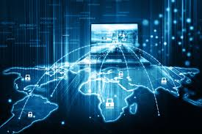
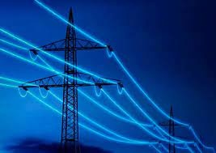
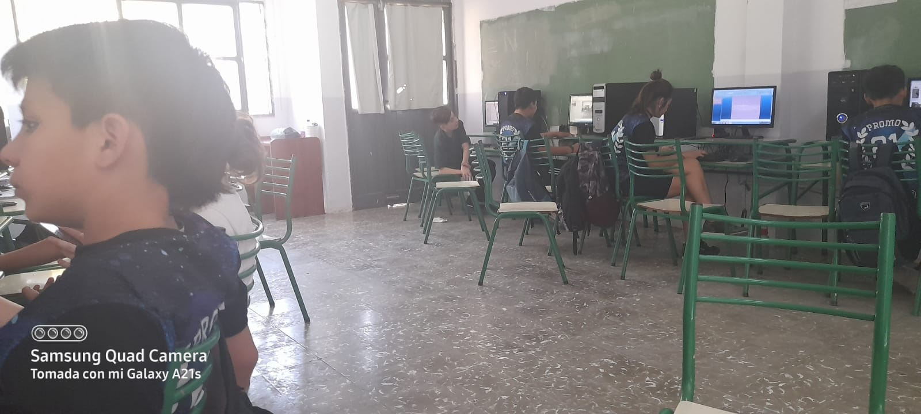
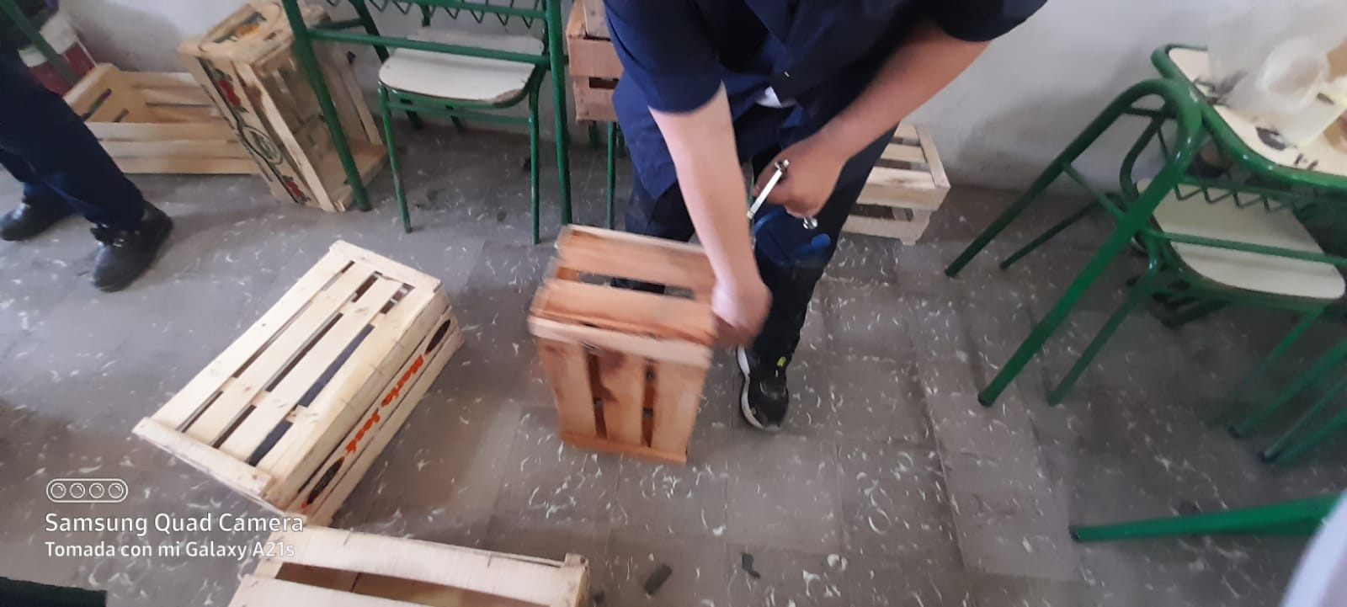
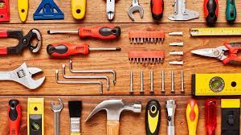

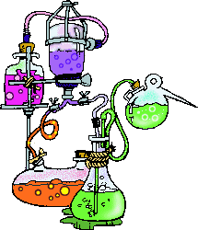
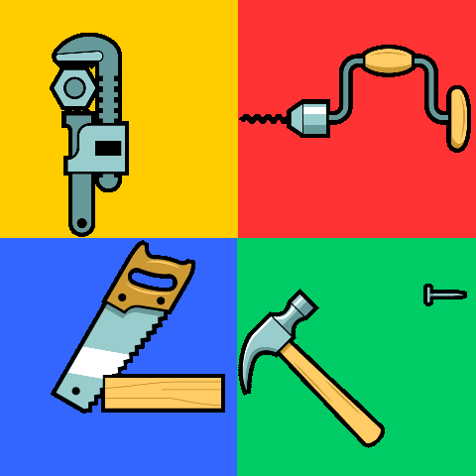
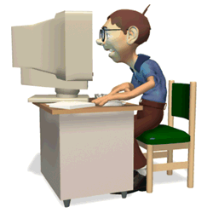
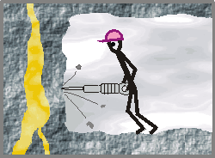
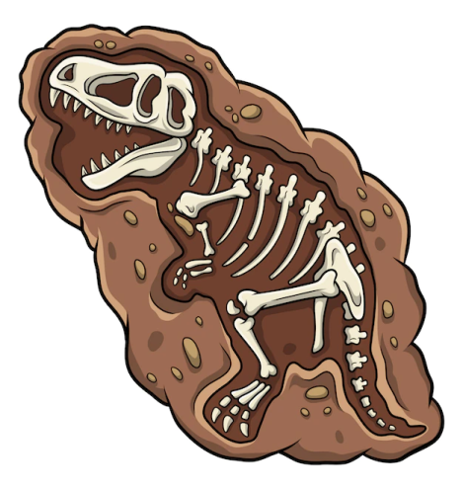
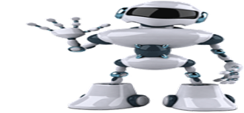
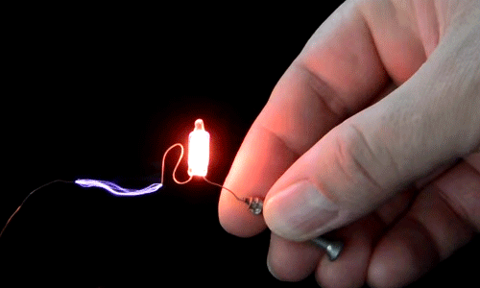
TALLERES DE MINERIA
Taller de robotica
Taller de paleontologia
TALLER DE LABORATORIO
TALLER LABORATORIO DE INFORMATICA
TALLER DE ELECTRICIDAD
TALLER DE HERRAMIENTAS UNIVERSALES
PROFESOR: MATIAS ARIZA
EN ESTE TALLER SE TRABAJA CON HERRAMIENTAS TEENSEÑAN A COMO POSICIONARLAS Y SUS NOMBRES Y A FABRICAR MUEBLES
PROFESOR:ROBERTO MAS
Sus principales objetos de estudio son la reconstrucción de los seres vivos ya extintos, el origen y la evolución de estos, las relaciones entre ellos y su entorno, sus migraciones, los procesos de extinción y la fosilización de sus restos. Micropaleontología.
Se podría definir robótica como una ciencia que aglutina varias disciplinas o ramas de la tecnología con el objetivo de diseñar máquinas programadas para realizar tareas de forma automática o para simular el comportamiento humano o animal.
EL TALLER DE ELCTRICIDA TRATA DE HACER TRABAJOS CIN CABLES FOCOS Y UN TABLEROES EL TRBAJO FINAL
ALUMNA: BENEGA MORENA
1ºA 2022
PROFE:ANDREA GOMEZ
TALLER LABORATORIO DE INFORMATICA
EL TALLER TRATA DE HACER TRABAJOS PRACTICOS EN LA COMPUTADORA,UNA SOLA EVALUCION ESCRITA. Y EL TRABAJO FINAL ES UNA PRESENTACION EN POWERT POINT SOBRE TODOS LOS TALLERES DE MINERIA
PROFESORA:ANDREA GOMEZ
Un laboratorio es un lugar que se encuentra equipado con los medios necesarios para llevar a cabo experimentos, investigaciones o trabajos de carácter científico o técnico.
R

